Slide 1
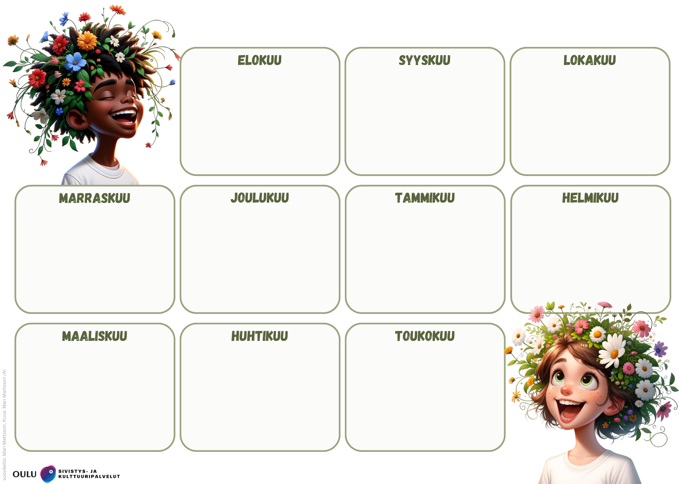
Tunne- ja turvataitokasvatuksen vuosikello 1.-luokka
To 28.8. klo 10.15-11.15 Harjoittelen toimimaan osana ryhmää.
Tiedän ryhmämme säännöt.
Pe 19.9. klo 11.00-12.00 Harjoittelen tunnistamaan ja nimeämään erilaisia tunteita ja kuvailen, missä kohtaa kehoa eri tunteet tuntuvat.
Ti 28.10. klo 10.15-11.15 Osaan kuvailla millainen on turvallinen aikuinen sekä nimetä ainakin yhden turvallisen aikuisen, jolle voin kertoa huolista.
Ma 10.11. klo 11.00-12.00 Harjoittelen tunnistamaan kiusaamisen eri muotoja.
Ke 17.12. klo 10.15-11.15 Harjoittelen hyvän ystävyyden taitoja: toisen mukaan pyytämistä, toisen asemaan asettumista eli empatiaa, kiittämistä, tervehtimistä, anteeksi pyytämistä ja antamista.
To 15.1. klo 11.00-12.00 Harjoittelen kertomaan itsestäni.
Tutustun erilaisiin vahvuuksiin.
Pe 20.2. klo 10.15-11.15
Tunnistan ja ymmärrän, että minulla on oikeus määrätä omasta kehostani ja yksityisyydestäni. Kunnioitan myös toisen yksityisyyttä.
Ma 23.3. klo 11.00-12.00
Tiedän, miten toimia turvallisuutta uhkaavissa tilanteissa itseäni suojellen kolmen kohdan turvaohjeen avulla.
Osaan kuvailla mitä eroa on hyvällä ja huonolla salaisuudella.
Ti 21.4. klo 10.15-11.15
Tunnistan mediankäyttötapojani.
Harjoittelen tunnistamaan, miten mediankäyttö voi vaikuttaa hyvinvointiin positiivisesti ja negatiivisesti.
Ke 20.5. klo 11.00-12.00
Tiedän sääntöjä turvalliseen median käyttöön.
Tunnistan ikärajamerkinnät ja tunnistan ikätasolleni sopivaa sisältöä mediassa.
Tiedän millaisia tietoja voi jakaa netissä.

Slide 2
Tunne- ja turvataitokasvatuksen vuosikello 2.-luokka
To 28.8. klo 10.15-11.15 Harjoittelen toimimaan osana ryhmää.
Tiedän ryhmämme säännöt.
Pe 19.9. klo 11.00-12.00
Ymmärrän, että tunteet ovat vaihtuvia ja eri tilanteisiin liittyviä.
Opin, että ikävältä tuntuvat tunteeni ovat sallittuja ja menevät ohi.
Opin keinoja niistä selviytymiseen.
Ti 28.10. klo 10.15-11.15 Osaan kertoa, mitkä asiat tuovat minulle turvaa ja turvattomuutta.
Ke 17.12. klo 10.15-11.15 Harjoittelen ottamaan toiset huomioon: ystävällisyyden ja myötätunnon harjoittelu.
Opin taitoja selviytyä ristiriitatilanteista.
To 15.1. klo 11.00-12.00
Tunnistan oman arvoni osana ryhmää.
Tunnistan ja nimeän omia vahvuuksiani.
Pe 20.2. klo 10.15-11.15
Osaan kertoa ja erotella toisistaan hyvältä tuntuvia ja ikävältä tuntuvia kosketuksia itseäni sekä muita kohtaan. Osaan sano ”Ei.”
Ma 10.11. klo 11.00-12.00 Osaan kertoa, mitä voin tehdä, jos itseäni tai jotakuta toista kiusataan.
Ma 23.3. klo 11.00-12.00
Ymmärrän, että minulla on oikeus kokea turvallisuutta omassa kodissani.
Osaan kertoa asioita, jotka tekevät kodista turvallisen tai turvattoman.
Tunnistan uhkaavia tilanteita ja harjoittelen turvaohjeiden käyttöä.
Ti 21.4. klo 10.15-11.15
Vahvistan mediankäyttöön liittyviä itsesäätelytaitojani ja rutiinejani.
Harjoittelen tunnistamaan ja nimeämään median herättämiä tunteita ja vaikutusta hyvinvointiin.
Ke 20.5. klo 11.00-12.00
Tunnistan netin uhkaavia tilanteita ja että netissä kuka tahansa voi väittää olevansa muuta kuin on.
Tiedän, miten netin turvallisuutta uhkaavissa tilanteissa toimitaan netin turvaohjeiden mukaan.
Osaan kuvailla, millaisia videoita ja kuvia nettiin voi julkaista.

